Slide 1
Презентацию выполнила ученица 3 класса Купалова Маргарита Учитель Старцева Г А
НИДЕРЛАНДЫ

Slide 2
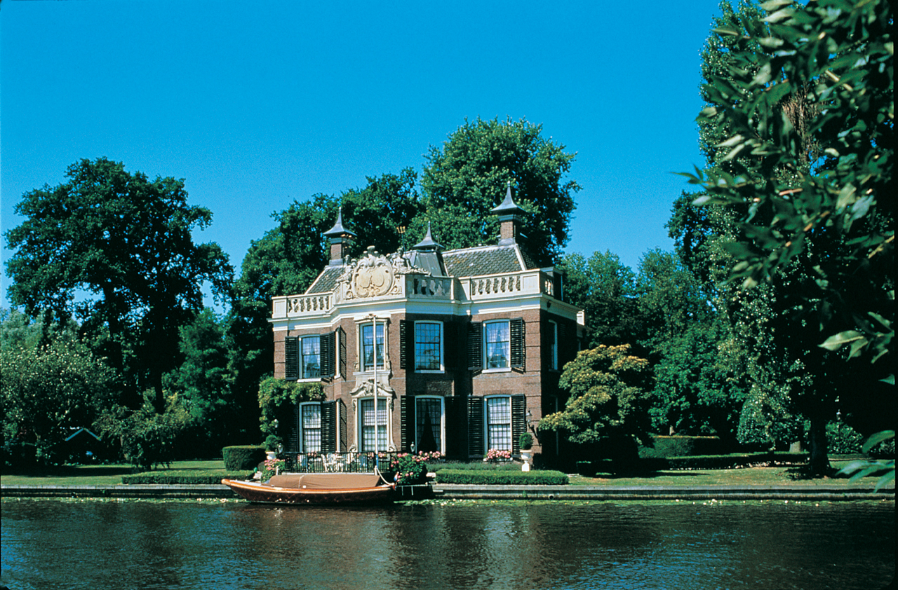
Достопримечательности Нидерландов
— это множество средневековых домов интересной архитектуры, старинные ратуши и соборы, университеты, рынки, каналы, замечательные… и многое, многое другое.
Лейденский университет, часть фасада Статхауса 17 века, старый рыбный рынок Висмаркт, Коренберсбрёх — мост с деревянным портиком в классическом стиле, Национальный музей древностей, Этнографический музей, деревянная часовня Хоухлан-дсе-Керк, протестантская церковь Питерскерк, Национальный музей истории науки.

Slide 3
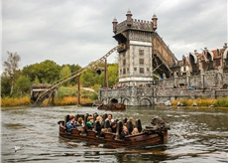
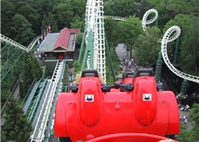
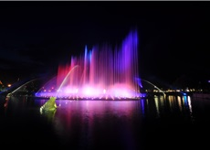
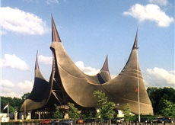
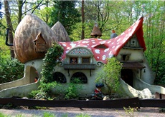
Тематический парк Эфтелинг — в гостях у сказки
Эфтелинг, расположенный на территории в 72 гектара, предлагает своим гостям множество развлечений на любой вкус.

Slide 4
Парк Мадуродам в Гааге – Голландия в миниатюре
Более шестидесяти лет знаменитый парк Мадуродам, находящийся в Гааге, является самым маленьким в Голландии городом, при этом обладая всеми типичными голландскими чертами, правда, уменьшенными в 25 раз. Дворцы и каналы, привлекательные фасады зданий, сооружения для защиты от наводнений, современный морской порт и офисные здания воспроизведены здесь с потрясающей точностью.

Slide 5
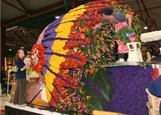
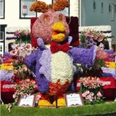
Фестиваль цветов Bloemencorso в Голландии
Голландия — европейская столица цветов, страна тюльпанов и гиацинтов. И в подтверждение этому каждый год в конце апреля, в период цветения тюльпанов, по голландским городам проходит грандиозное шествие скульптур и композиций из цветов. Это шествие сопровождалось музыкой, песнями и танцами.

Slide 6
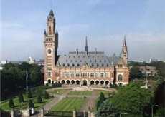
Дворец Мира — здание, в котором расположен Международный суд в Гааге
Со времени основания в 1946 году Международный суд ООН располагается во Дворце мира. Построенное из гранита, песчаника и красного кирпича здание спроектировано французским архитектором Луисом Кордонье.На фасаде, перед которым находятся лужайки, расположены несколько скульптур, свидетельствующих о предназначении Дворца. Слева находится часовая башня с курантами высотой 80 метров.

Slide 7
Деревянные башмаки кломпены — символ Голландии
Деревянная обувь раньше была популярна во многих странах, но сегодня мало кто сохранил традиции ее изготовления. Но в Голландии бережно оберегают башмаки, сделанные из дерева. Другое их название – кломпены. Они наряду с всемирно известными мельницами и тюльпанами стали одним из основных символов страны.

Slide 8
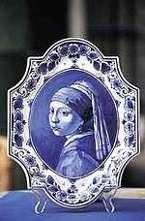
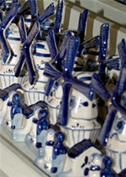
Делфтский голубой фаянс
Голландцы – искусные гончары. И это не удивительно: земля Голландии богата глиной, так что сама природа создала все условия для развития этого вида ремесла. Земля и небо слились в одно целое в знаменитом голландском голубом фаянсе.

